Slide 1
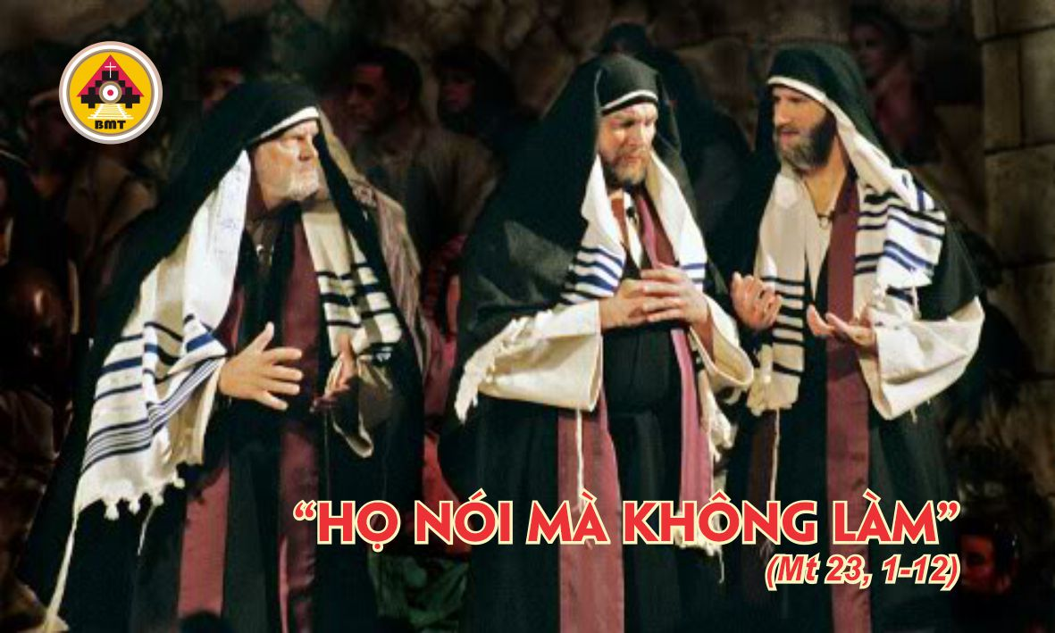

THỨ BA TUẦN II MÙA CHAY NĂM A

Slide 2
Ca Nhập Lễ
Xin soi sáng mắt tôi để tôi đừng ngủ mê trong sự chết, kẻo kẻ thù tôi nói được rằng: Ta đã thắng nó.

Slide 3

Bài Đọc 1: Is 1, 10. 16-20
“Chúng con đã phạm tội và đã làm điều gian ác”.
Trích Sách Tiên tri Isaia.

Slide 4
Đáp Ca
Tv 49, 8-9. 16bc-17. 21 và 23
Ai đi đường ngay thẳng, Ta chỉ cho thấy ơn Thiên Chúa cứu độ

Slide 5
Câu Xướng Trước Phúc Âm
Lạy Chúa, lời của Chúa là thần trí và là sự sống; Chúa có những lời ban sự sống đời đời.

Slide 6
Phúc Âm: Mt 23, 1-12

Slide 7


Slide 8

DÂNG LỄ

Slide 9
CA HIỆP LỄ
Lạy Đấng tối cao, tôi sẽ tường thuật mọi kỳ công của Chúa, tôi sẽ vui mừng và hân hoan trong Chúa, tôi sẽ ca ngợi thánh danh Ngài

Slide 10
CA KẾT LỄ

Slide 11
THỨ BA TUẦN II MÙA CHAY NĂM A

